Slide 1
preuniversitario.uc.cl

Slide 2









REFORZAMIENTO
MECÁNICA Y ELECTRICIDAD
OBJETIVOS
Reforzar conceptos clave de los temas de mecánica y electricidad.
Notes:
Indicar los objetivos de la clase, recordar que es el primer módulo

Slide 3

MECÁNICA

Slide 4
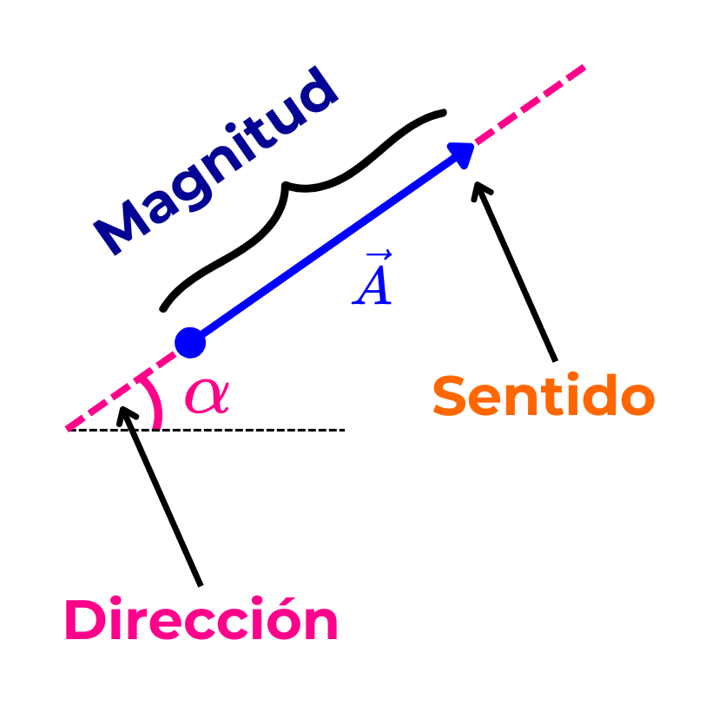
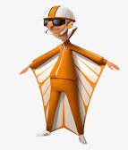
FUERZA
INTERACCIÓN ENTRE DOS O MÁS CUERPOS
UN CUERPO NO PUEDE POSEER FUERZA
ES UN VECTOR

Slide 5

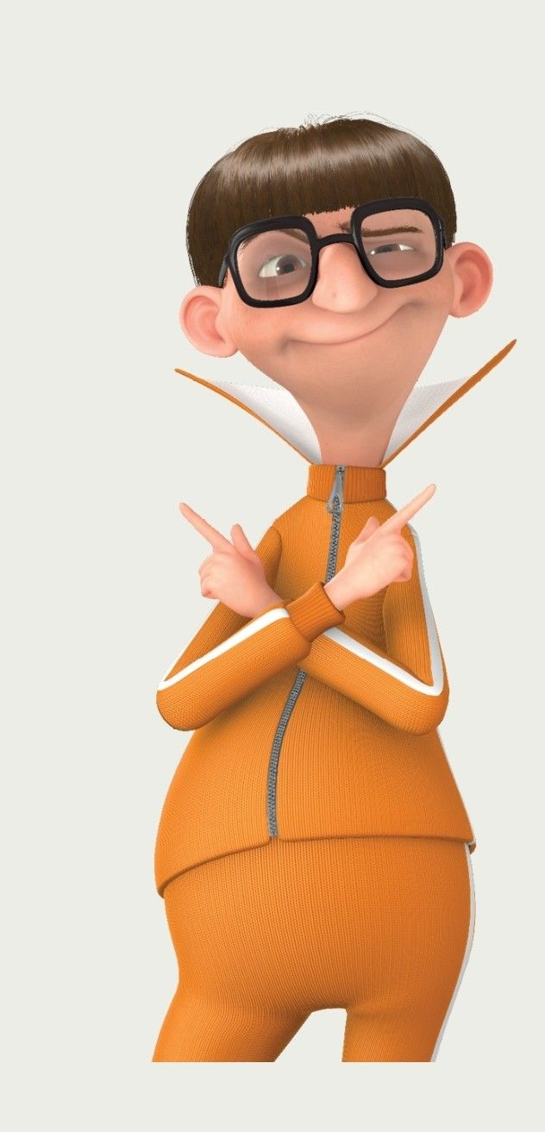
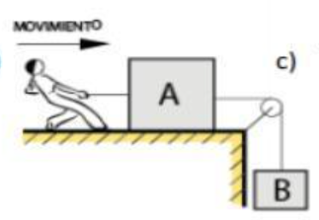
DIAGRAMA DE CUERPO LIBRE
¿Cómo dibujarías una fuerza de 5 newton horizontal a la derecha sobre el panda?
Dibuja el diagrama de cuerpo libre

Slide 6
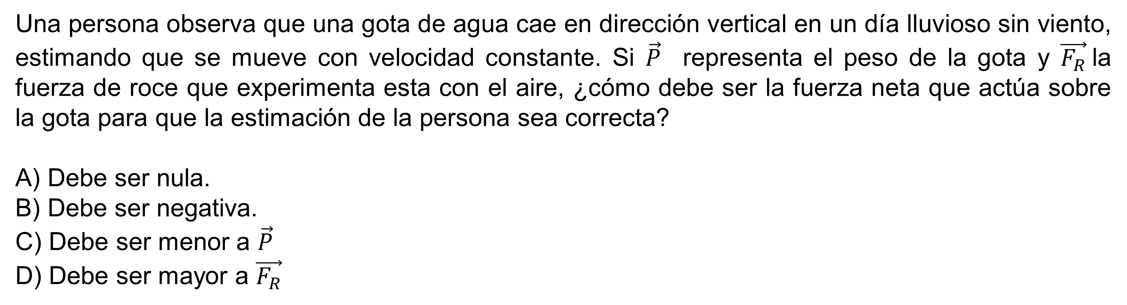
A
PREGUNTA PAES 2024
Una persona observa que una gota de agua cae en dirección vertical en un día lluvioso sin viento, estimando que se mueve con velocidad constante. Si $\vec{P}$ representa el peso de la gota y $\vec{F_{R}}$la fuerza de roce que experimenta esta con el aire, ¿cómo debe ser la fuerza neta que actúa sobre la gota para que la estimación de la persona sea correcta?
A) Debe ser nula.
B) Debe ser negativa.
C) Debe ser menor a $\vec{P}$
D) Debe ser mayor a $\vec{F_{R}}$
¿A qué Ley de Newton hace referencia esta pregunta?
¿Qué caracteriza a los estados inerciales? ¿Cuáles son?
Notes:
Analicemos las opciones dadas:
Si Antonia usa una luz blanca se formará un arcoíris del otro lado del prisma, lo que no necesariamente facilitará la medición de los ángulos, pero sí podría obtener índices de refracción para distintas longitudes de onda, pero no un único índice de refracción válido para todas las longitudes de onda del espectro visible.
Si Antonia usa un láser rojo tendrá un solo rayo refractado, siendo la medición más simple, pero solo tendrá el índice para la longitud de onda del rojo, y no el índice del prisma
De lo anterior, podemos decir que la única afirmación correcta es la dada en la opción C.

Slide 7

ESTADO INERCIAL
Es aquel donde la fuerza neta sobre el cuerpo es nula
Puede ser reposo o MRU
¿Cómo se que el cuerpo esta en un esto inercial?
¿El cuerpo se mueve?
No
Si
Esta en reposo
¿Su velocidad es constante?
Si
No
Esta en estado inercial
NO esta en estado inercial
Fneta = 0
Fneta ≠ 0

Slide 8
formula
Mg
MODULO
por lo tanto, tiene
PESO
Dirección sentido
Hacia el centro de la Tierra
DIRECCIÓN
SENTIDO
Igual a la fuerza contraria en dirección
VECTORIAL
formula
NORMAL
es una MAGNITUD
Dirección sentido
Perpendicular “hacia arriba” de la superficie
formula
µN (excepto para cuerpos es reposo)
FUERZA
algunas de ellas son
ROCE
es una
Dirección sentido
Contrario al movimiento
INTERACCION
formula
Igual a la fuerza contraria en dirección
entre
TENSIÓN
Dirección sentido
Contrario a la fuerza aplicada
DOS O MAS CUERPOS
formula
kΔx
ELÁSTICA
Dirección sentido
Contraria la estiramiento o contracción del resorte
Notes:
En conjunto con los estudiantes completar el mapa resumen de la sesión. Ayudarse de los conceptos que están descubiertos para identificar aquellos que están ocultos.

Slide 9
C
PREGUNTA
La mecánica clásica se vio enriquecida por los principios de Newton, que permitieron explicar un amplio rango de fenómenos relacionados a los cambios en el movimiento de los cuerpos. Los avances de Einstein y sus contemporáneos inauguran la mecánica relativista, con lo que los principios pasaron a denominarse leyes de Newton debido al lugar que ocupaban dentro de esta nueva comprensión. Esto es lo que se denomina una revolución científica, en la que una teoría nueva, que permite explicar más fenómenos y supera las anomalías de la teoría anterior, la reemplaza parcialmente transformando algunos de sus elementos en el proceso.
¿Qué implica que hayan sido denominados principios y ahora sean llamadas leyes de Newton?
A) Subió de categoría al pasar a ser ley, ya que ahora nos permiten explicar más fenómenos dentro de una teoría más grande.
B) Subió de categoría porque permitió la revolución científica y se convirtió en una regla general sobre la cual se estructuran las teorías de la mecánica relativista
C) Bajó de categoría, ya que sólo permite describir de manera consistente lo que sucede bajo condiciones específicas.
D) Bajó de categoría, porque se convirtieron en un elemento más dentro de un área de la física que estudia el movimiento.
¿Cuál es la diferencia entre un principio y una ley?
Notes:
Analicemos las opciones dadas:
Si Antonia usa una luz blanca se formará un arcoíris del otro lado del prisma, lo que no necesariamente facilitará la medición de los ángulos, pero sí podría obtener índices de refracción para distintas longitudes de onda, pero no un único índice de refracción válido para todas las longitudes de onda del espectro visible.
Si Antonia usa un láser rojo tendrá un solo rayo refractado, siendo la medición más simple, pero solo tendrá el índice para la longitud de onda del rojo, y no el índice del prisma
De lo anterior, podemos decir que la única afirmación correcta es la dada en la opción C.

Slide 10
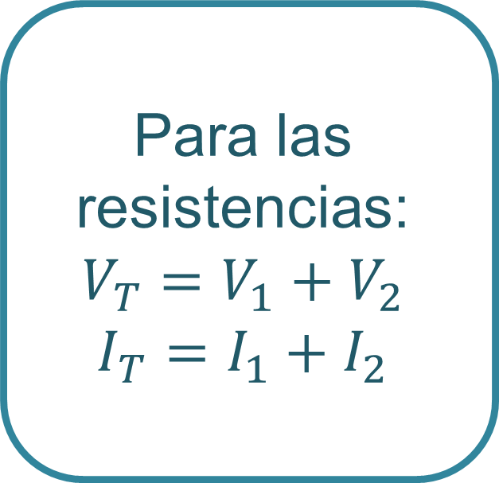
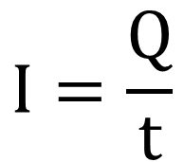
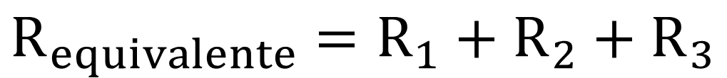
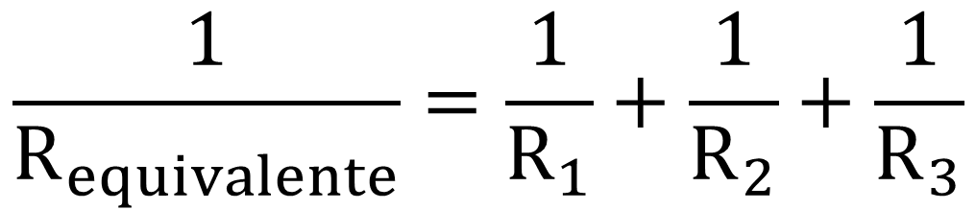
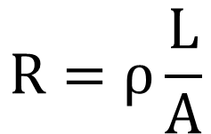
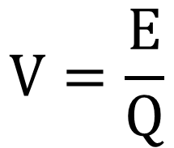
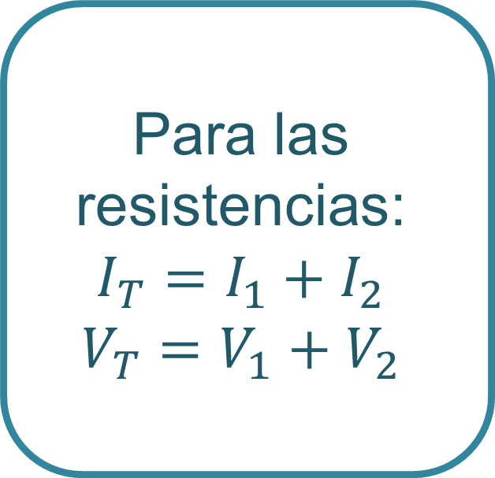
Circuitos
Características
Y elementos básicos
$$I=\frac{Q}{t}$$
Corriente eléctrica (A)
Ley de Ohm
Voltaje (V)
$$V=\frac{E}{Q}$$
Resistencia (R)
$$R=ρ\frac{L}{A}$$
Tipo
De conexión
V = I * R
Serie
Paralelo
Mixto
$$R_{equivalente}=R_{1}+R_{2}+R_{3}$$
$$\frac{1}{R_{equivalente}}=\frac{1}{R_{1}}+\frac{1}{R_{2}}+\frac{1}{R_{3}}$$
Se resuelven desde “dentro hacia afuera”
Para las resistencias:
$$V_{T}=V_{1}+V_{2}$$
$$I_{T}=I_{1}+I_{2}$$
Para las resistencias:
$$I_{T}=I_{1}+I_{2}$$
$$V_{T}=V_{1}+V_{2}$$
Notes:
1. Realizar una síntesis de la clase con los conceptos más importantes

Slide 11
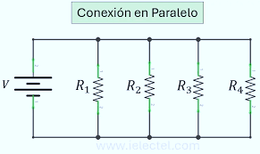

¿Por qué NO es recomendable conectar muchos aparatos a la vez en los alargadores múltiples?

Slide 12
C
PREGUNTA PAES 2024
Una estudiante propone que la corriente eléctrica que fluye a través de una resistencia tiene una intensidad que depende del valor de la resistencia y del voltaje al que esta se encuentra sometida. Sus compañeros de curso disponen de distintas resistencias, cuyos valores son todos diferentes entre sí. Si desean determinar experimentalmente de qué manera la intensidad de la corriente eléctrica depende del voltaje, ¿cuál de las siguientes opciones es un procedimiento experimental adecuado para lograr su objetivo?
A) Medir la intensidad de corriente eléctrica de distintas resistencias sometidas a igual voltaje.
B) Medir el voltaje de una misma resistencia con distintas intensidades de corriente eléctrica.
C) Medir la intensidad de corriente eléctrica de una misma resistencia sometida a distintos voltajes.
D) Medir el voltaje de distintas resistencias con una misma intensidad de corriente eléctrica.
¿Cuáles son las variables que utiliza la estudiante?
¿Cómo propone la estudiante que se relacionan estas variables?
¿Cómo predice la teoría que se relacionan las variables del experimento?
Notes:
Analicemos las opciones dadas:
Si Antonia usa una luz blanca se formará un arcoíris del otro lado del prisma, lo que no necesariamente facilitará la medición de los ángulos, pero sí podría obtener índices de refracción para distintas longitudes de onda, pero no un único índice de refracción válido para todas las longitudes de onda del espectro visible.
Si Antonia usa un láser rojo tendrá un solo rayo refractado, siendo la medición más simple, pero solo tendrá el índice para la longitud de onda del rojo, y no el índice del prisma
De lo anterior, podemos decir que la única afirmación correcta es la dada en la opción C.

Slide 13
¡ GRACIAS !

